Slide 1

Адаптивность
Алексей Ульянов
al.ulianov@gmail.com

Slide 2
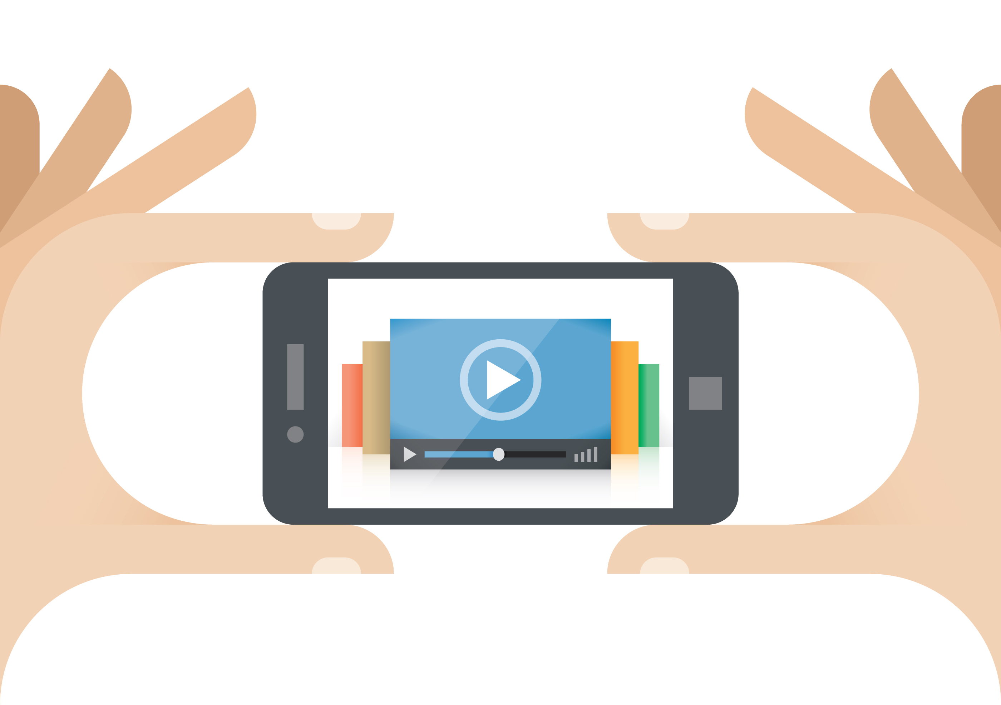

Slide 3
Адаптивная модернизация
Адаптивные мобильные сайты
Адаптивный дизайн для мобильных устройств
Стратегия поэтапности

Slide 4
1. Адаптивная модернизация

Slide 5
Адаптивная модернизация
Процесс, при котором берется существующий сайт, предназначенный только для настольных компьютеров, и «переделывается в адаптивный» по факту.

Slide 6
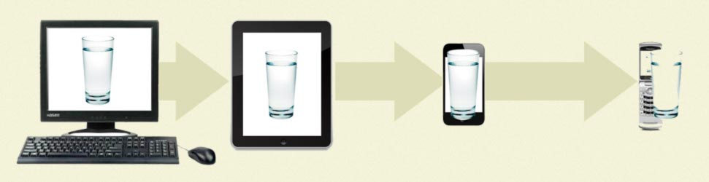

Slide 7
Для большинства организаций, широкомасштабное создание нового дизайна с нуля даже не рассматривается.

Slide 8
Именно поэтому адаптивная модернизация это популярный подход к созданию хорошего интерфейса для мобильных устройств.

Slide 9
Преимущества
Относительно быстро

Slide 10
Способов сделать адаптивную модернизацию довольно много, эта стратегия может заключаться в добавлении файла
small-screens.css на сайт. Несмотря на этот довольно грубый пример, адаптивная модернизация — привлекательный вариант для большого числа организаций, так как не требует перестройки всего с нуля.

Slide 11
Преимущества
Относительно быстро
Знакомо

Slide 12
Не сбивает с толку пользователей. Люди годами привыкают к интерфейсу и делая модернизацию существующего, организации сохраняют знакомый подход, при этом улучшая жизнь людям с мобильными устройствами.

Slide 13
Преимущества
Относительно быстро
Знакомо
Организационно быстрее

Slide 14
Говоря политическим языком, модернизировать интерфейс более безопасно, чем начинать всё с нуля. Меньше споров о том, какой оттенок зеленого выбрать, какие банальные стоковые фотографии использовать, а управлению не придётся выворачивать руки. Это позволяет командам быстрее запускать адаптивные сайты.

Slide 15
Недостатки
Затрагивает только малую часть

Slide 16
Опять же, есть множество вариантов выполнения модернизации, но цель большинства из них — «сделать симпатично». Фокусируясь на переделке макета, модернизация часто упускает огромное количество других факторов, которые нужно учитывать при создании успешного проекта для различных устройств.

Slide 17
Недостатки
Затрагивает только малую часть
10 литров воды в трёхлитровой банке

Slide 18
Так как сайты для настольных компьютеров рассчитаны только для них (и, часто, существуют на протяжении длительного времени), они могут содержать много хлама. А так как модернизация, в основном, заключается в переплавке макета, большинство проблем с контентом, не учитываются полностью.

Slide 19


Slide 20
Недостатки
Затрагивает только малую часть
10 литров воды в трёхлитровой банке
Производительность

Slide 21
Есть что-то странное в написании кода для лучшей поддержки небольших устройств. Удаление лишнего может зайти слишком далеко, но без концентрации на производительности она сама по себе не вырастет.

Slide 22
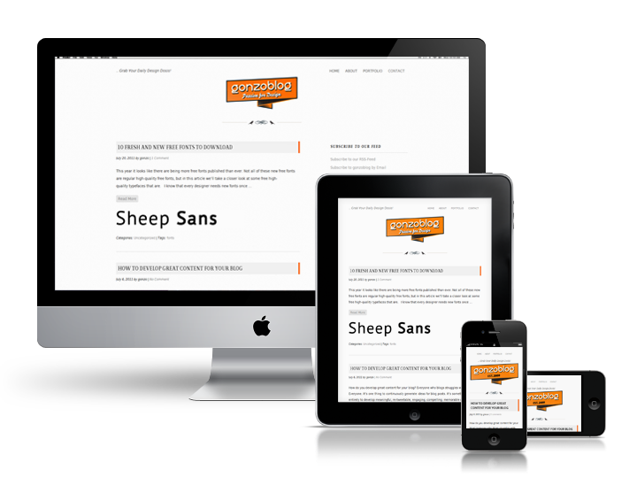

Slide 23
2. Адаптивные мобильные сайты

Slide 24
Практика создания отдельного сайта формата «m.yourdomain.ru» с использованием техник адаптивного дизайна.

Slide 25
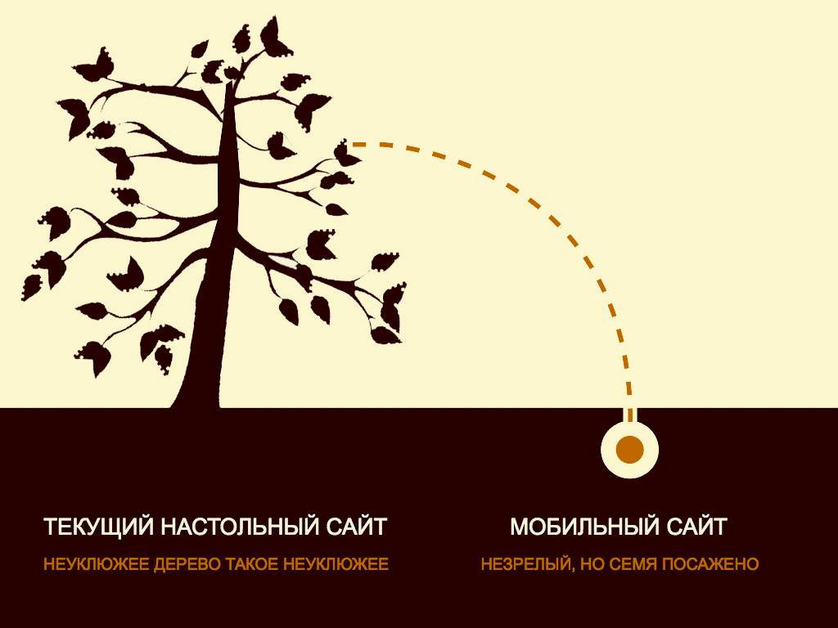

Slide 26
Мобильная версия даёт возможность посадить семя, которое вырастет из вашего устаревшего сайта.

Slide 27


Slide 28
Со временем устаревший сайт можно удалить, а изначально мобильный, адаптивный и учитывающий будущие тенденции будет развиваться.

Slide 29
Преимущества
Ниже риск

Slide 30
Большинство организаций до сих пор замечают, что трафик с мобильных устройств составляет меньшинство. Поэтому запуск мобильного адаптивного сайта позволяет таким организациям протестировать обстановку без необходимости бросаться в эту тему с головой.

Slide 31
Преимущества
Ниже риск
Возможность научиться быть гибким

Slide 32
Дизайнеры могут научиться думать более гибко. Разработчики узнают мириады хитростей устройств на Android. Менеджеры могут понять, как отойти от совершенствования пикселей. Адаптивный мобильный сайт может стать отличной песочницей для обучения.

Slide 33
Преимущества
Ниже риск
Возможность научиться быть гибким
Удалить лишнее

Slide 34
Этот подход предлагает отличную возможность для команд спросить себя:
«а действительно ли нам это нужно?»
А также сфокусироваться на производительности.
Почему? Потому что в первую очередь они заняты улучшением взаимодействия пользователей с их сайтом на мобильных устройствах.

Slide 35
Преимущества
Ниже риск
Возможность научиться быть гибким
Инфраструктура
Удалить лишнее
Будущее за изначально мобильными сайтами

Slide 36
Несмотря на первоначально неполноценный контент или функционал, при достаточном количестве времени и усилий эти мобильные сайты, в конце концов, могут заменить своих полноформатных предков.

Slide 37
Недостатки
Это всё равно мобильный сайт

Slide 38
Будь он адаптивным или нет, этот подход всё равно сохраняет большое количество минусов мобильных сайтов: проблемы с перенаправлением URL, управлением содержимым, одинаковым контентом, последовательностью, SEO-оптимизацией и прочих.

Slide 39
Недостатки
Это всё равно мобильный сайт
Временные исправления

Slide 40
Множество мобильных сайтов созданы как пластырь — чтобы остановить кровь. Такие сайты создаются с целью разгрузить растущий трафик, поступающий с мобильных устройств. Эти решения всё же могут удовлетворить существующие потребности, но учитывая будущие тенденции, это вряд ли спасёт вас в долгосрочной перспективе.

Slide 41
Недостатки
Это всё равно мобильный сайт
Временные исправления
Вероятность зачахнуть на корню

Slide 42
Некоторые организации могут начать такие проекты, пройти полпути, а потом бросить всё это дело, пока не будет принят бюджет на следующий год.

Slide 43
Недостатки
Это всё равно мобильный сайт
Временные исправления
Вероятность зачахнуть на корню
Дизайн для маленьких экранов

Slide 44
Так как изначально акцент ставится на маленькие экраны, последующий перенос интерфейса на большие дисплеи без потери качества может оказаться проблемой.

Slide 45
3. Адаптивный дизайн изначально для мобильных устройств

Slide 46
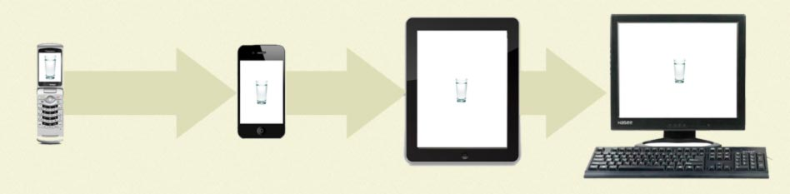

Slide 47
«Сначала мобильные» — это принцип, подразумевающий разработку интерфейса, который будет учитывать ограничения мобильной среды.

Slide 48
Преимущества
Начало с новыми силами

Slide 49
Сначала мобильные — начало с чистого листа.
Дизайнеры с восторгом берутся за работу для целевой аудитории для достижения бизнес-цели.
Команды могут погрузиться в реальность разнообразных устройств без необходимости беспокоиться о расходах на устаревающие технологии.

Slide 50
Преимущества
Начало с новыми силами
Лучшая поддержка

Slide 51
Создавая по принципу «сначала мобильные», разработчики способны обеспечить поддержку большего количества мобильных устройств, особенно более старых, которые не поддерживают медиа-запросы.

Slide 52
Преимущества
Начало с новыми силами
Лучшая поддержка
Производительность

Slide 53
Несмотря на то, что производительность сайта в первую очередь зависит от его реализации, адаптивные проекты для мобильной среды дают командам возможность с самого начала акцентировать внимание на производительности.

Slide 54
Преимущества
Начало с новыми силами
Лучшая поддержка
Производительность
С учётом всего и сразу

Slide 55
Дизайн «сначала мобильные» (несмотря на его название) может учитывать большое количество разрешений, а не только ориентироваться на один класс устройств.

Slide 56
Преимущества
Начало с новыми силами
Лучшая поддержка
Производительность
С учётом всего и сразу
Дизайн, ориентированный на будущее

Slide 57
Интерфейс, в первую очередь разработанный для мобильных устройств, создаёт прочный фундамент, способный перенести проверку временем и служить в качестве платформы для будущего роста и изменений.

Slide 58
Недостатки
Занимает много времени

Slide 59
Давайте смотреть правде в глаза,
«сначала мобильные» — это далеко не самый быстрый принцип. Он занимает много времени и сил на построение всего с нуля. Нужно сделать всё так, чтобы это стоило потраченных ресурсов.

Slide 60
Недостатки
Занимает много времени
Сдвиг в сознании

Slide 61
Мышление, направленное на разработку изначально для мобильных устройств, переворачивает всё с ног на голову, что усложняет использование подходов, к которым люди привыкли за много лет.

Slide 62
Недостатки
Занимает много времени
Сдвиг в сознании
Организационно сложно

Slide 63
На пути создания интерфейса, который будет отлично выглядеть и функционировать на любом устройстве, могут также встать амбиции других людей и политика.

Slide 64
Недостатки
Занимает много времени
Сдвиг в сознании
Организационно сложно
Незнакомо

Slide 65
Любой редизайн делает интерфейс незнакомым для пользователей. Но чтобы сохранить знакомый подход, особенно если вы собрались всё кардинально менять, нужно быть предельно осторожным.

Slide 66
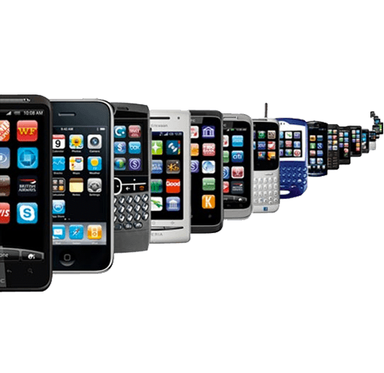

Slide 67
4. Стратегия поэтапности

Slide 68
Стратегия поэтапного создания адаптивного дизайна разбивает крупномасштабную кампанию на несколько ступеней.

Slide 69
Страница за страницей
Этот метод подразумевает создание подгруппы страниц. Такие компании, как Microsoft, запускают адаптивные ключевые страницы, при этом оставляя большинство внутренних только для настольных компьютеров.

Slide 70
Преимущества
Заметно

Slide 71
Преимущества
Заметно
Возможность научиться быть гибким

Slide 72
Преимущества
Заметно
Возможность научиться быть гибким
Более высокие шансы запуска

Slide 73
Недостатки
Отсутствие целостности

Slide 74
Недостатки
Отсутствие целостности
Недальновидность

Slide 75
Недостатки
Отсутствие целостности
Недальновидность
Вероятность зачахнуть на корню

Slide 76
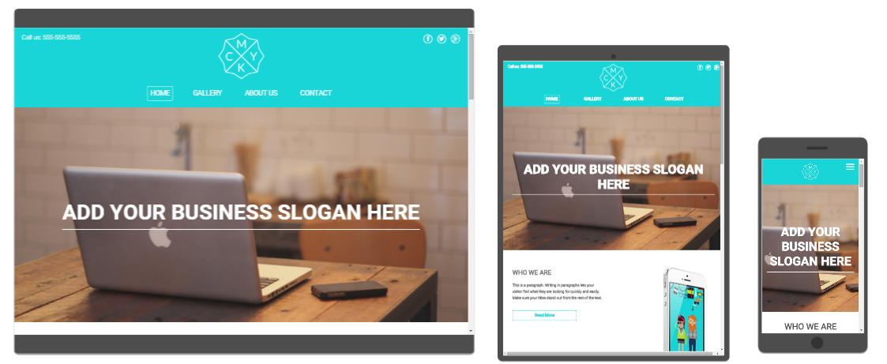

Slide 77


Slide 78
Вопросы?

